Slide 1
GPU 가속을 통한 Attention 최적화
Naïve vs Flash Attention의 비교
2021096880 신규철

Slide 2
Contents
서론
이론적 배경
커널 구현 비교
실험
결론

Slide 3
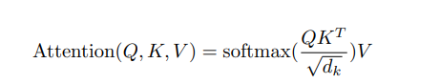
Introduction
Transformer 모델의 핵심 연산 : Attention
  행렬 A → Query
  행렬 B → Key, Value
  Query와 Key의 행렬곱
  행렬곱에 Softmax로
  가중치 (Attention Score)
  Score 행렬과 Value의 행렬곱
  → A와 B의 Align 계산
Notes:
먼저 지난 발표 때 주제 였던 ZSDA에 대해 잠시 말씀드리겠습니다.
ZSDA는 어떤 한 도메인의 데이터에서만 학습된 모델이, 학습 때 보지 못했던 다른 도메인의 데이터를 입력받았을 때, 비슷한 수준의 성능을 내도록 하는 기법입니다.
사진에서 보시면 Train시에는 소스 데이터만 가지고 있지만, Inference시에는 Train시에 가지고 있지 않던 새로운 도메인에 대한 데이터에 대해 예측하게 됩니다.

Slide 4
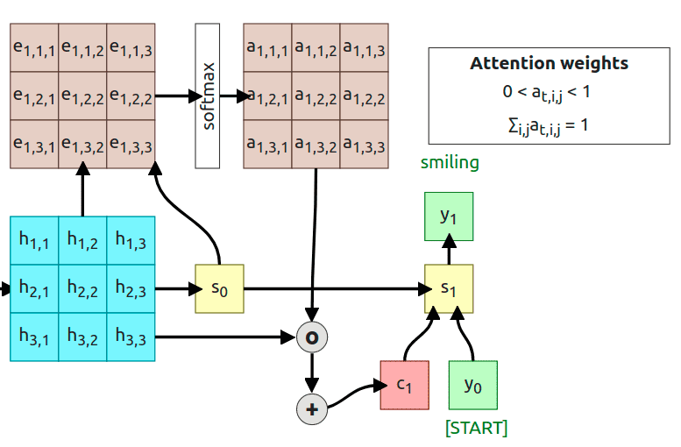

서론
Attention의 문제
  Q, K, V 행렬을
  Naïve하게 곱해버림
  → $O(N^{2})의$
  시간 & 공간 복잡도
Notes:
반면, 이 논문이 다루는 UDA는 ZSDA와 달리 타겟 도메인의 이미지를 훈련에 사용합니다. 다만, 이 타겟 이미지의 정답 레이블은 존재하지 않습니다. 즉, UDA는 레이블이 있는 소스 데이터와 레이블이 없는 타겟 데이터를 함께 사용해 타겟 도메인의 성능을 올리는 것이 목표입니다. 주로 teacher networ를 통해 수도 레이블을 생성하고, 이를 distillation 하는 방식을 주로 사용합니다.

Slide 5
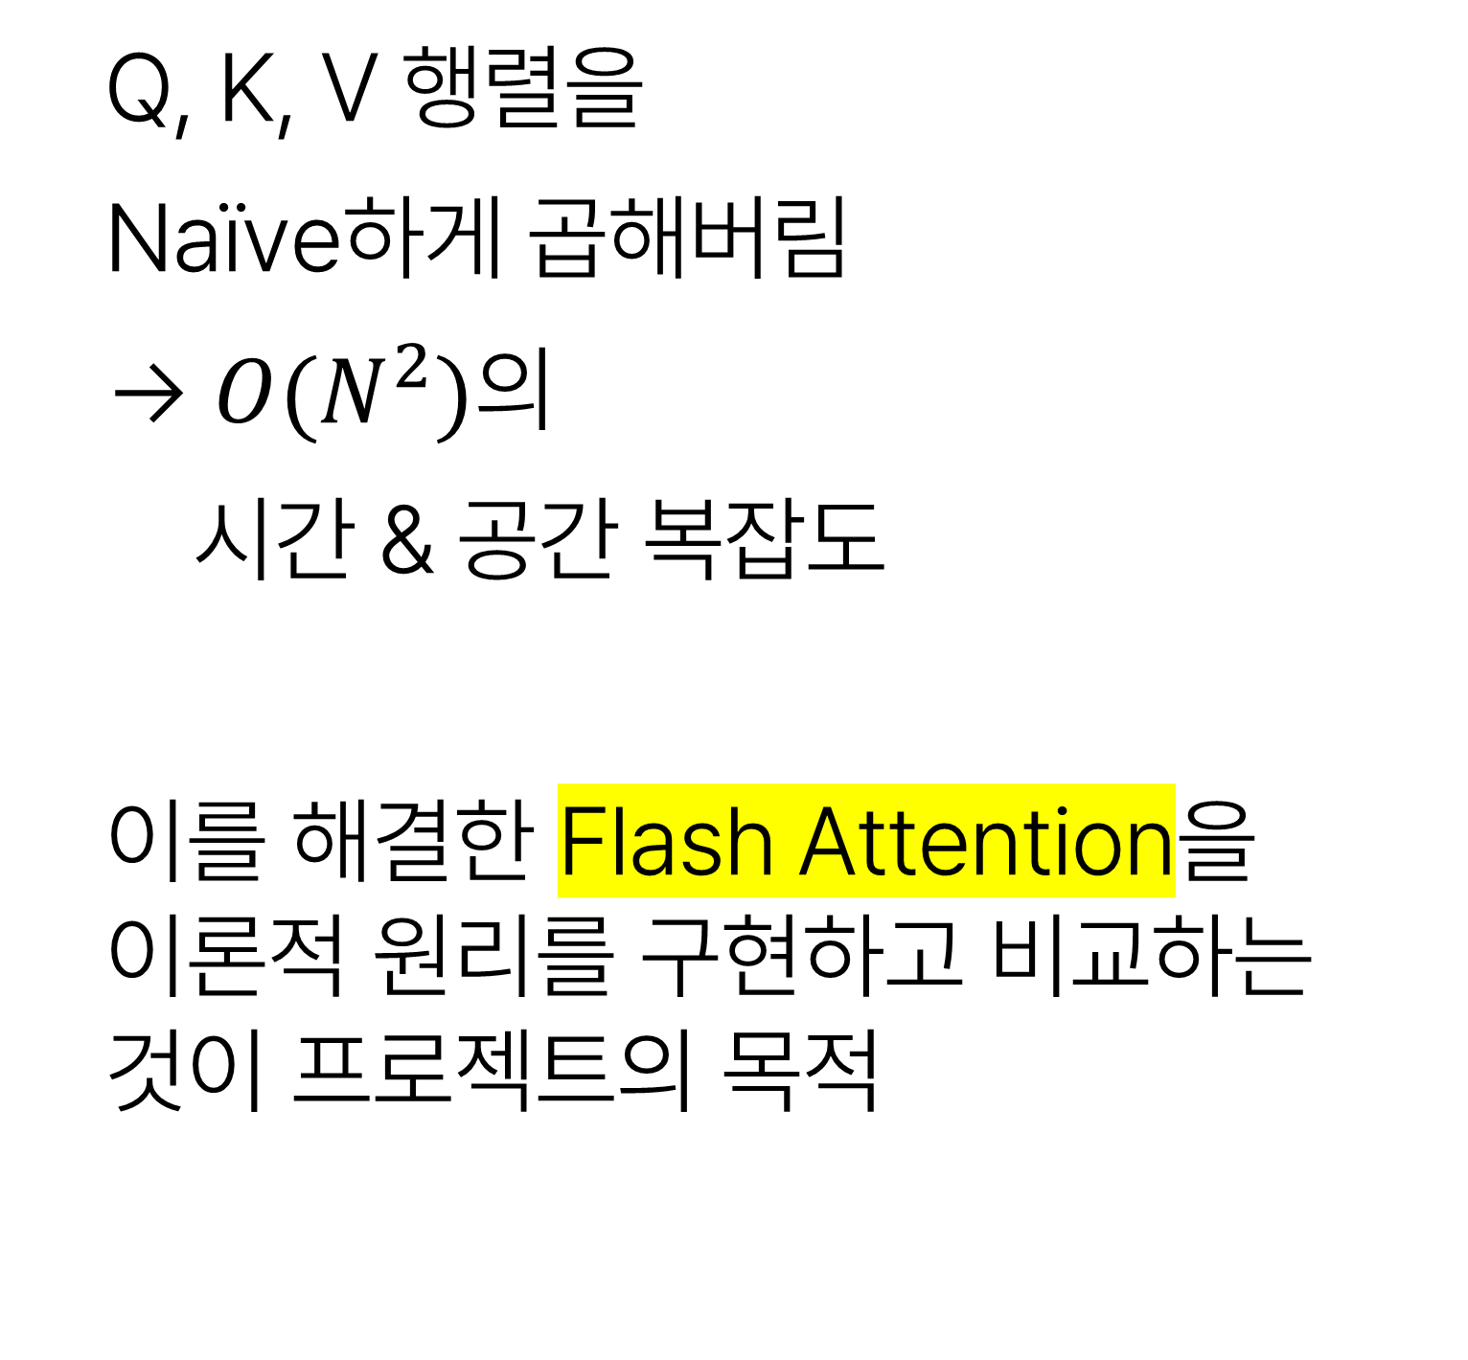
서론
Attention의 문제
  Q, K, V 행렬을
  Naïve하게 곱해버림
  → $O(N^{2})의$
  시간 & 공간 복잡도
  이를 해결한 Flash Attention을 이론적 원리를 구현하고 비교하는 것이 프로젝트의 목적
Notes:
반면, 이 논문이 다루는 UDA는 ZSDA와 달리 타겟 도메인의 이미지를 훈련에 사용합니다. 다만, 이 타겟 이미지의 정답 레이블은 존재하지 않습니다. 즉, UDA는 레이블이 있는 소스 데이터와 레이블이 없는 타겟 데이터를 함께 사용해 타겟 도메인의 성능을 올리는 것이 목표입니다. 주로 teacher networ를 통해 수도 레이블을 생성하고, 이를 distillation 하는 방식을 주로 사용합니다.

Slide 6
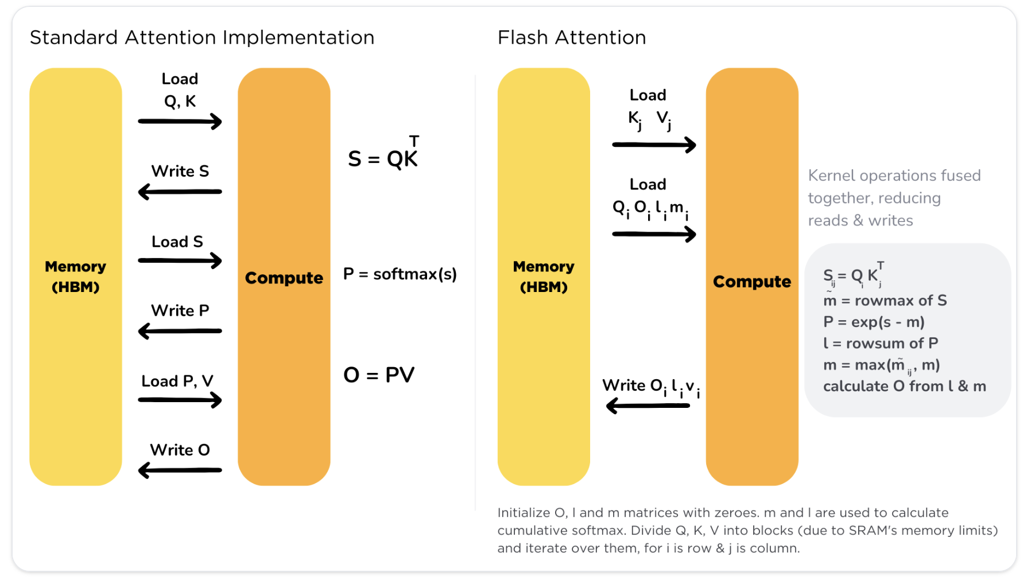
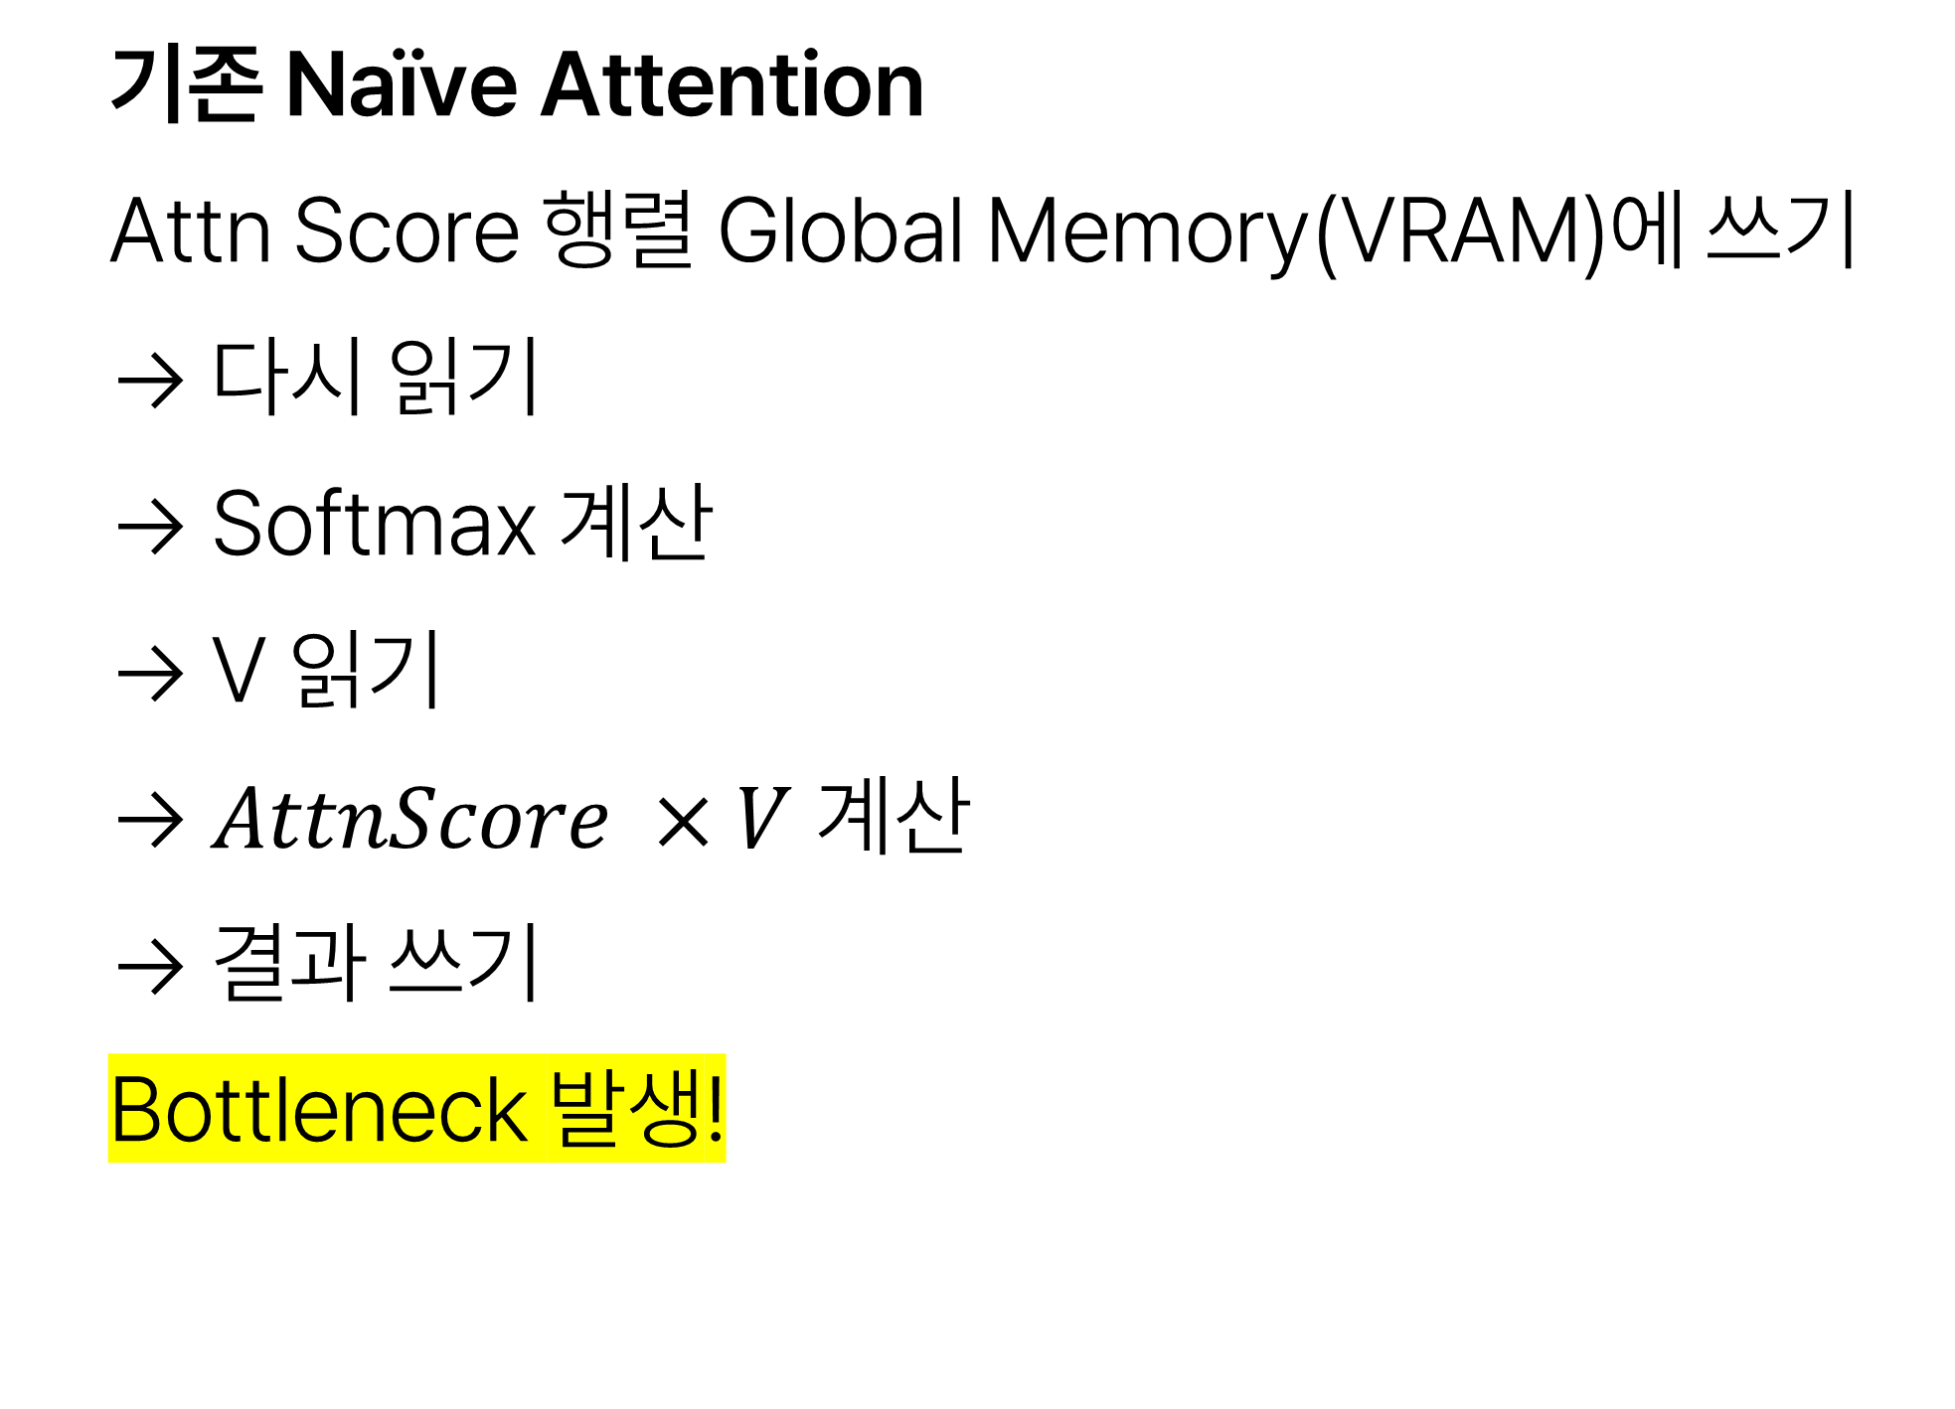
이론적 배경
“Naïve” Attention vs Flash Attention
  기존 Naïve Attention
  Attn Score 행렬 Global Memory(VRAM)에 쓰기
  → 다시 읽기
  → Softmax 계산
  → V 읽기
  → $AttnScore ×V$ 계산
  → 결과 쓰기
  Bottleneck 발생!
Notes:
반면, 이 논문이 다루는 UDA는 ZSDA와 달리 타겟 도메인의 이미지를 훈련에 사용합니다. 다만, 이 타겟 이미지의 정답 레이블은 존재하지 않습니다. 즉, UDA는 레이블이 있는 소스 데이터와 레이블이 없는 타겟 데이터를 함께 사용해 타겟 도메인의 성능을 올리는 것이 목표입니다. 주로 teacher networ를 통해 수도 레이블을 생성하고, 이를 distillation 하는 방식을 주로 사용합니다.

Slide 7
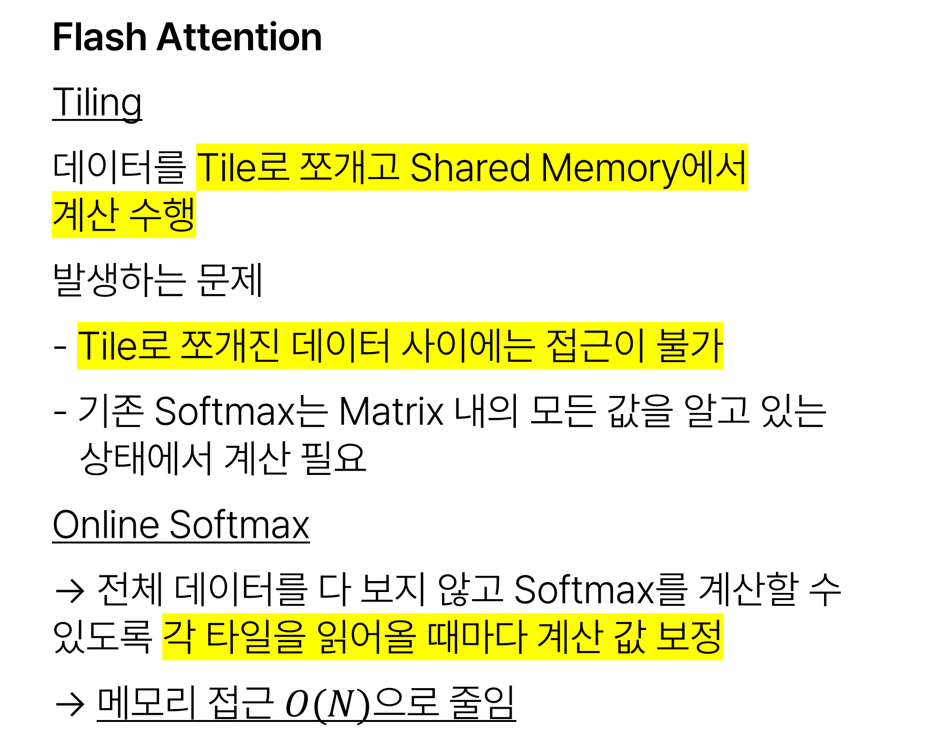
이론적 배경
“Naïve” Attention vs Flash Attention
  Flash Attention
  Tiling
  데이터를 Tile로 쪼개고 Shared Memory에서
  계산 수행
  발생하는 문제
  - Tile로 쪼개진 데이터 사이에는 접근이 불가
  - 기존 Softmax는 Matrix 내의 모든 값을 알고 있는
  상태에서 계산 필요
  Online Softmax
  → 전체 데이터를 다 보지 않고 Softmax를 계산할 수 있도록 각 타일을 읽어올 때마다 계산 값 보정
  → 메모리 접근 $O(N)$으로 줄임
Notes:
반면, 이 논문이 다루는 UDA는 ZSDA와 달리 타겟 도메인의 이미지를 훈련에 사용합니다. 다만, 이 타겟 이미지의 정답 레이블은 존재하지 않습니다. 즉, UDA는 레이블이 있는 소스 데이터와 레이블이 없는 타겟 데이터를 함께 사용해 타겟 도메인의 성능을 올리는 것이 목표입니다. 주로 teacher networ를 통해 수도 레이블을 생성하고, 이를 distillation 하는 방식을 주로 사용합니다.

Slide 8
Kernel 구현
Attention with CPU
void attention_cpu(float* Q, float* K, float* V, float* O, int N, int D) {
std::vector<float> score(N);
LOOP_I(N) {
float max_val = -1e20f;
LOOP_J(N) {
float sum = 0.0f;
LOOP_K(D) sum += Q[i * D + k] * K[j * D + k];
score[j] = sum / sqrtf((float)D);
if (score[j] > max_val) max_val = score[j];
}
float sum_exp = 0.0f;
LOOP_J(N) {
score[j] = expf(score[j] - max_val);
sum_exp += score[j];
}
LOOP_K(D) {
float out_val = 0.0f;
LOOP_J(N) out_val += (score[j] / sum_exp) * V[j * D + k];
O[i * D + k] = out_val;
}
}
}
3중 Loop로 비효율적으로 짜여 있음
Notes:
반면, 이 논문이 다루는 UDA는 ZSDA와 달리 타겟 도메인의 이미지를 훈련에 사용합니다. 다만, 이 타겟 이미지의 정답 레이블은 존재하지 않습니다. 즉, UDA는 레이블이 있는 소스 데이터와 레이블이 없는 타겟 데이터를 함께 사용해 타겟 도메인의 성능을 올리는 것이 목표입니다. 주로 teacher networ를 통해 수도 레이블을 생성하고, 이를 distillation 하는 방식을 주로 사용합니다.

Slide 9
Kernel 구현
Naïve Attention with GPU
__global__ void naive_attention_kernel(float* Q, float* K, float* V, float* O, float* Score, int N, int D) {
int row = blockIdx.x * blockDim.x + threadIdx.x;
if (row >= N) return;
// [Step 1] Q * K^T 연산 -> Score 행렬(Global Memory)에 저장
float max_val = -1e20f;
for (int j = 0; j < N; j++) {
float sum = 0.0f;
for (int d = 0; d < D; d++) {
sum += Q[row * D + d] * K[j * D + d];
}
// Score 저장 (Global Memory Write 발생!)
float s = sum / sqrtf((float)D);
Score[row * N + j] = s;
if (s > max_val) max_val = s;
}
// [Step 2] Softmax 계산
float sum_exp = 0.0f;
for (int j = 0; j < N; j++) {
// Score 읽기 (Global Memory Read!)
float val = expf(Score[row * N + j] - max_val);
Score[row * N + j] = val; // 확률값 덮어쓰기 (Global Write!)
sum_exp += val;
}
// [Step 3] P * V 연산 -> Output
for (int d = 0; d < D; d++) {
float acc = 0.0f;
for (int j = 0; j < N; j++) {
// Score와 V 읽기 (Global Memory Read!)
acc += (Score[row * N + j] / sum_exp) * V[j * D + d];
}
O[row * D + d] = acc;
}
}
Global Memory의 읽기/쓰기 자주 발생
Notes:
반면, 이 논문이 다루는 UDA는 ZSDA와 달리 타겟 도메인의 이미지를 훈련에 사용합니다. 다만, 이 타겟 이미지의 정답 레이블은 존재하지 않습니다. 즉, UDA는 레이블이 있는 소스 데이터와 레이블이 없는 타겟 데이터를 함께 사용해 타겟 도메인의 성능을 올리는 것이 목표입니다. 주로 teacher networ를 통해 수도 레이블을 생성하고, 이를 distillation 하는 방식을 주로 사용합니다.

Slide 10
Kernel 구현
Flash Attention with GPU
__global__ void flash_attention_kernel(float* Q, float* K, float* V, float* O, int N, int D) {
__shared__ float s_K[TILE_SIZE][HEAD_DIM];
__shared__ float s_V[TILE_SIZE][HEAD_DIM];
int row = blockIdx.x * blockDim.x + threadIdx.x;
// 유효한 행 범위 체크
if (row >= N) return;
// Q는 레지스터에 캐싱
float q_reg[128];
for (int d = 0; d < D; d++) {
q_reg[d] = Q[row * D + d];
}
// Online Softmax 변수
float m = -1e20f; // max
float l = 0.0f; // sum
float acc[128] = { 0.0f }; // output accumulator
int num_tiles = (N + TILE_SIZE - 1) / TILE_SIZE;
// 타일 루프
for (int t = 0; t < num_tiles; t++) {
int col = t * TILE_SIZE + threadIdx.x;
// Load K, V to Shared Memory
if (col < N) {
for (int d = 0; d < D; d++) {
s_K[threadIdx.x][d] = K[col * D + d];
s_V[threadIdx.x][d] = V[col * D + d];
}
}
GLOBAL MEMORY READ
GLOBAL MEMORY READ
한번 SRAM으로 로드된 K, V 타일 데이터를 블록 내 스레드가 공유 → 읽기 횟수 줄임
NxN 크기의 Score 행렬 저장 X
최종 결과 계산하기 위한 부분합 변수
Notes:
반면, 이 논문이 다루는 UDA는 ZSDA와 달리 타겟 도메인의 이미지를 훈련에 사용합니다. 다만, 이 타겟 이미지의 정답 레이블은 존재하지 않습니다. 즉, UDA는 레이블이 있는 소스 데이터와 레이블이 없는 타겟 데이터를 함께 사용해 타겟 도메인의 성능을 올리는 것이 목표입니다. 주로 teacher networ를 통해 수도 레이블을 생성하고, 이를 distillation 하는 방식을 주로 사용합니다.

Slide 11
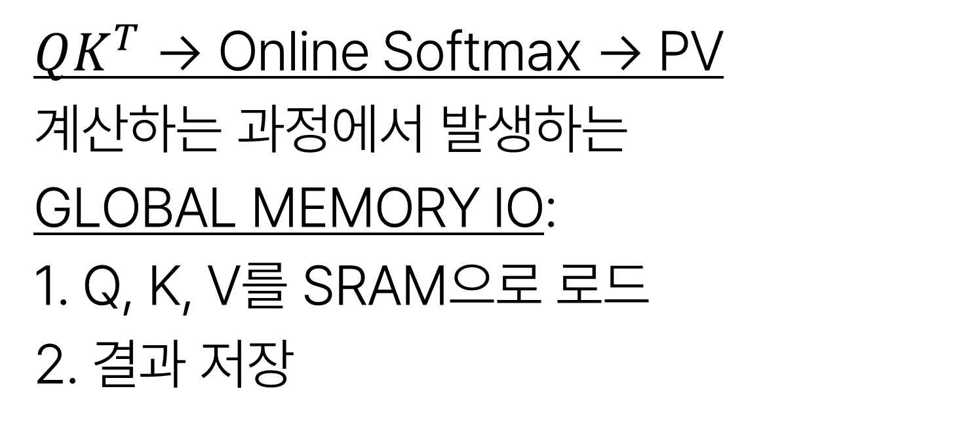
Kernel 구현
Flash Attention with GPU
else {
for (int d = 0; d < D; d++) {
s_K[threadIdx.x][d] = 0.0f;
s_V[threadIdx.x][d] = 0.0f;
}
}
__syncthreads();
// Compute QK^T (Tile)
float s_tile[TILE_SIZE];
for (int j = 0; j < TILE_SIZE; j++) {
float score = 0.0f;
for (int d = 0; d < D; d++) {
score += q_reg[d] * s_K[j][d];
}
s_tile[j] = score / sqrtf((float)D);
}
// Online Softmax Update
float m_block = -1e20f;
for (int j = 0; j < TILE_SIZE; j++) {
if (t * TILE_SIZE + j < N)
m_block = fmaxf(m_block, s_tile[j]);
}
float m_new = fmaxf(m, m_block);
float correction = expf(m - m_new);
for (int d = 0; d < D; d++) acc[d] *= correction;
l *= correction;
// Compute PV (Tile)
for (int j = 0; j < TILE_SIZE; j++) {
if (t * TILE_SIZE + j < N) {
float p = expf(s_tile[j] - m_new);
l += p;
for (int d = 0; d < D; d++) {
acc[d] += p * s_V[j][d];
}
}
}
m = m_new;
__syncthreads();
}
// Write Output
for (int d = 0; d < D; d++) {
O[row * D + d] = acc[d] / l;
}
}
최댓값(m)이 변하면 계산해둔 누적값을 새로운 최댓값 기준으로 업데이트
$QK^{T}$ → Online Softmax → PV
계산하는 과정에서 발생하는
GLOBAL MEMORY IO:
1. Q, K, V를 SRAM으로 로드
2. 결과 저장
GLOBAL MEMORY WRITE
Notes:
반면, 이 논문이 다루는 UDA는 ZSDA와 달리 타겟 도메인의 이미지를 훈련에 사용합니다. 다만, 이 타겟 이미지의 정답 레이블은 존재하지 않습니다. 즉, UDA는 레이블이 있는 소스 데이터와 레이블이 없는 타겟 데이터를 함께 사용해 타겟 도메인의 성능을 올리는 것이 목표입니다. 주로 teacher networ를 통해 수도 레이블을 생성하고, 이를 distillation 하는 방식을 주로 사용합니다.

Slide 12
실험 결과
CPU vs Naïve vs Flash
N_ SAMPLES | MATRIX SIZE | HEAD_DIM | TILE_SIZE | CPU | GPU Naive | GPU Flash
512 | 1MB | 32 | 16 | 35.38 | 72.44 | 29.06
 |  |  | 32 | 47.19 | 85.81 | 28.93
 |  |  | 64 | 33.92 | 60.82 | 27.76
 |  | 64 | 16 | 69.21 | 55.53 | 53.33
 |  |  | 32 | 66.32 | 56.32 | 52.40
 |  |  | 64 | 67.84 | 57.14 | 51.70
 |  | 128 | 16 | 141.94 | 110.78 | 116.69
 |  |  | 32 | 152.36 | 110.72 | 99.41
 |  |  | 64 |  | FAIL | FAIL
N_ SAMPLES | MATRIX SIZE | HEAD_DIM | TILE_SIZE | CPU | GPU Naive | GPU Flash
1024 | 4MB | 32 | 16 | 130.73 | 60.28 | 54.95
 |  |  | 32 | 130.68 | 60.15 | 52.85
 |  |  | 64 | 132.71 | 61.24 | 54.13
 |  | 64 | 16 | 27.97 | 115.25 | 102.25
 |  |  | 32 | 332.19 | 116.43 | 96.41
 |  |  | 64 | 256.64 | 116.90 | 98.34
 |  | 128 | 16 | 563.06 | 215.28 | 187.66
 |  |  | 32 | 537.22 | 225.18 | 178.12
 |  |  | 64 |  | FAIL | FAIL
실행 시간 비교 : CPU > Naïve > Flash
HEAD_DIM과 TILE_SIZE 큰 경우에서 GPU는 계산에 실패
Notes:
반면, 이 논문이 다루는 UDA는 ZSDA와 달리 타겟 도메인의 이미지를 훈련에 사용합니다. 다만, 이 타겟 이미지의 정답 레이블은 존재하지 않습니다. 즉, UDA는 레이블이 있는 소스 데이터와 레이블이 없는 타겟 데이터를 함께 사용해 타겟 도메인의 성능을 올리는 것이 목표입니다. 주로 teacher networ를 통해 수도 레이블을 생성하고, 이를 distillation 하는 방식을 주로 사용합니다.

Slide 13
실험 결과
CPU vs Naïve vs Flash
N_ SAMPLES | MATRIX SIZE | HEAD_DIM | TILE_SIZE | CPU | GPU Naive | GPU Flash
8192 | 256MB | 32 | 16 | 2136 | 663.11 | 832.24
 |  |  | 32 | 8278. | 789.47 | 709.49
 |  |  | 64 | 8873.47 | 552.02 | 720.91
 | 64 | 64 | 16 | 16873 | 1275 | 2483
 |  |  | 32 | 16886 | 1303 | 2081
 |  |  | 64 | 16530 | 1233 | 2029
 | 128 | 128 | 16 | 34729 | 2208 | 9699
 |  |  | 32 | 34270 | 2172 | 8129
 |  |  | 64 |  | FAIL | FAIL
실행 시간 비교 : CPU > Flash > Naïve
동일하게 HEAD_DIM과 TILE_SIZE 큰 경우에서
GPU가 계산에 실패
Notes:
반면, 이 논문이 다루는 UDA는 ZSDA와 달리 타겟 도메인의 이미지를 훈련에 사용합니다. 다만, 이 타겟 이미지의 정답 레이블은 존재하지 않습니다. 즉, UDA는 레이블이 있는 소스 데이터와 레이블이 없는 타겟 데이터를 함께 사용해 타겟 도메인의 성능을 올리는 것이 목표입니다. 주로 teacher networ를 통해 수도 레이블을 생성하고, 이를 distillation 하는 방식을 주로 사용합니다.

Slide 14
실험 결과
CPU vs Naïve vs Flash
시퀀스 길이 (N) | Naive 대비 Flash 속도 향상 | 분석
512 | 1.62배 (Flash 우세) | 데이터 크기가 작을 때 Tiling 효과가 잘 나타남.
1024 | 1.16배 (Flash 우세) | 여전히 Flash Attention이 효율적
8192 | 0.61배 (Naive 우세) | Flash Attention의 급격한 성능 저하 발생.
구현한 Flash Attention은 각 스레드가
q_reg[128]와 acc[128]의 배열을 레지스터에 할당
→ GPU 레지스터 용량 초과
→ VRAM으로 데이터를 흘려보냄
→ Naïve Attention보다 메모리 I/O 더 많이 발생
Notes:
반면, 이 논문이 다루는 UDA는 ZSDA와 달리 타겟 도메인의 이미지를 훈련에 사용합니다. 다만, 이 타겟 이미지의 정답 레이블은 존재하지 않습니다. 즉, UDA는 레이블이 있는 소스 데이터와 레이블이 없는 타겟 데이터를 함께 사용해 타겟 도메인의 성능을 올리는 것이 목표입니다. 주로 teacher networ를 통해 수도 레이블을 생성하고, 이를 distillation 하는 방식을 주로 사용합니다.

Slide 15
실험 결과
CPU vs Naïve vs Flash
N_ SAMPLES | MATRIX SIZE | HEAD_DIM | TILE_SIZE | GPU Naive | GPU Flash
512 | 1MB | 128 | 64 | FAIL | FAIL
1024 | 4MB | 128 | 64 | FAIL | FAIL
8192 | 256MB | 128 | 64 | FAIL | FAIL
HEAD_DIM = 128, TILE_SIZE = 64인 경우
GPU에서 CPU 검증 계산 값과 차이 ↑
원인
레지스터 한도 초과 → VRAM과 데이터 I/O ↑
→ 부동소수점 정밀도 오차 ↑
Notes:
반면, 이 논문이 다루는 UDA는 ZSDA와 달리 타겟 도메인의 이미지를 훈련에 사용합니다. 다만, 이 타겟 이미지의 정답 레이블은 존재하지 않습니다. 즉, UDA는 레이블이 있는 소스 데이터와 레이블이 없는 타겟 데이터를 함께 사용해 타겟 도메인의 성능을 올리는 것이 목표입니다. 주로 teacher networ를 통해 수도 레이블을 생성하고, 이를 distillation 하는 방식을 주로 사용합니다.

Slide 16
실험 결과
CPU vs Naïve vs Flash
N_ SAMPLES | MATRIX SIZE | HEAD_DIM | TILE_SIZE | CPU | GPU Naive | GPU Flash
512 | 1MB | 32 | 16 | 35.38 | 72.44 | 29.06
 |  |  | 32 | 47.19 | 85.81 | 28.93
 |  |  | 64 | 33.92 | 60.82 | 27.76
 |  | 64 | 16 | 69.21 | 55.53 | 53.33
 |  |  | 32 | 66.32 | 56.32 | 52.40
 |  |  | 64 | 67.84 | 57.14 | 51.70
분석
타일 크기 ↑
> Shared Memory에 로드된 데이터를 더 많은 연산에 재활용
> 글로벌 메모리 접근 빈도 ↓
Notes:
반면, 이 논문이 다루는 UDA는 ZSDA와 달리 타겟 도메인의 이미지를 훈련에 사용합니다. 다만, 이 타겟 이미지의 정답 레이블은 존재하지 않습니다. 즉, UDA는 레이블이 있는 소스 데이터와 레이블이 없는 타겟 데이터를 함께 사용해 타겟 도메인의 성능을 올리는 것이 목표입니다. 주로 teacher networ를 통해 수도 레이블을 생성하고, 이를 distillation 하는 방식을 주로 사용합니다.

Slide 17
결론
I/O Awareness
Hardware Constraints
GPU 구조를 고려한 하드웨어 최적화의 중요성
하드웨어 최적화를 위해 보유한 GPU의 사양에 따른 미세한 튜닝 필요
Notes:
반면, 이 논문이 다루는 UDA는 ZSDA와 달리 타겟 도메인의 이미지를 훈련에 사용합니다. 다만, 이 타겟 이미지의 정답 레이블은 존재하지 않습니다. 즉, UDA는 레이블이 있는 소스 데이터와 레이블이 없는 타겟 데이터를 함께 사용해 타겟 도메인의 성능을 올리는 것이 목표입니다. 주로 teacher networ를 통해 수도 레이블을 생성하고, 이를 distillation 하는 방식을 주로 사용합니다.

